Slide 1
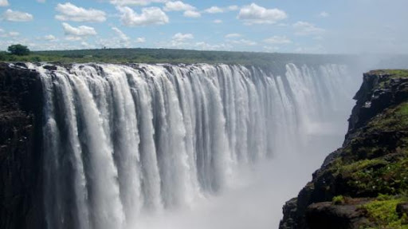
আজকের পাঠে সকলকে স্বাগতম

Slide 2
শিক্ষক পরিচিতিঃ
মোঃরফিকুল ইসলাম
সহকারি শিক্ষক
৩৬ নং পূর্ব ভাষানচর সরকারি প্রাথমিক বিদ্যালয়।
সদরপুর, ফরিদপুর ।

Slide 3
বিষয় পরিচিতি
শ্রেনিঃ তৃতীয়
বিষয়ঃ প্রাথমিক বিজ্ঞাণ
অধ্যায়ঃ৪
পাঠঃ পানির উৎস।
পাঠ্যাংশঃআমাদের পৃথিবী------সহপাঠীদের সাথে আলোচনা কর।

Slide 4
শিখনফলঃ
3.1.1 পানির উৎস চিহ্নিত করতে পারবে।

Slide 5
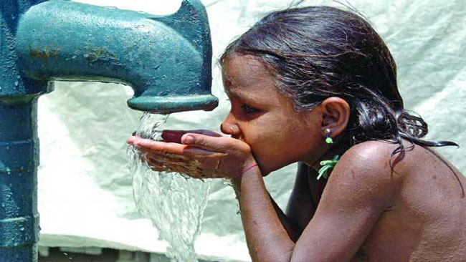
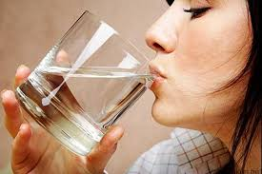
ছবিতে আমরা কী দেখতে পাচ্ছি?
আমরা কোন কোন উৎস হতে পানি পাই?

Slide 6
আজকের পাঠ পানির উৎস।

Slide 7
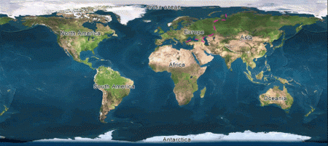
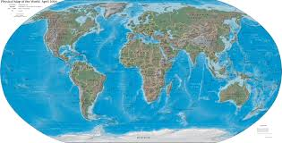
পৃথিবীর চার ভাগের তিন ভাগই পানি।

Slide 8
আমাদের পৃথিবীর মাটি ও পানি দিয়ে ঢাকা।পৃথিবীর উপরি ভাগের চার ভাগের তিন ভাগই পানি।আমরা পানি পান করি।বেঁচে থাকার জন্য উদ্ভিদ ও প্রাণির পানি প্রয়োজন।পানি মানুষের জন্য অত্যন্ত গুরত্বপূর্ণ।

Slide 9
পানির উৎসকে ২ ভাগে ভাগ করা যায়।যথাঃ
১।মানুষের তৈরি পানির উৎস
২। পানির প্রকৃতিক উৎস।

Slide 10
পানি
পুকুর
নল কূপ
কূয়া
পানির কল
বাঁধ
মানুষের তৈরি পানির উৎস।

Slide 11
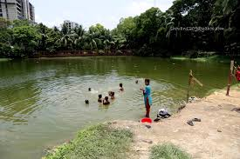
পুকুর

Slide 12
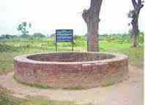
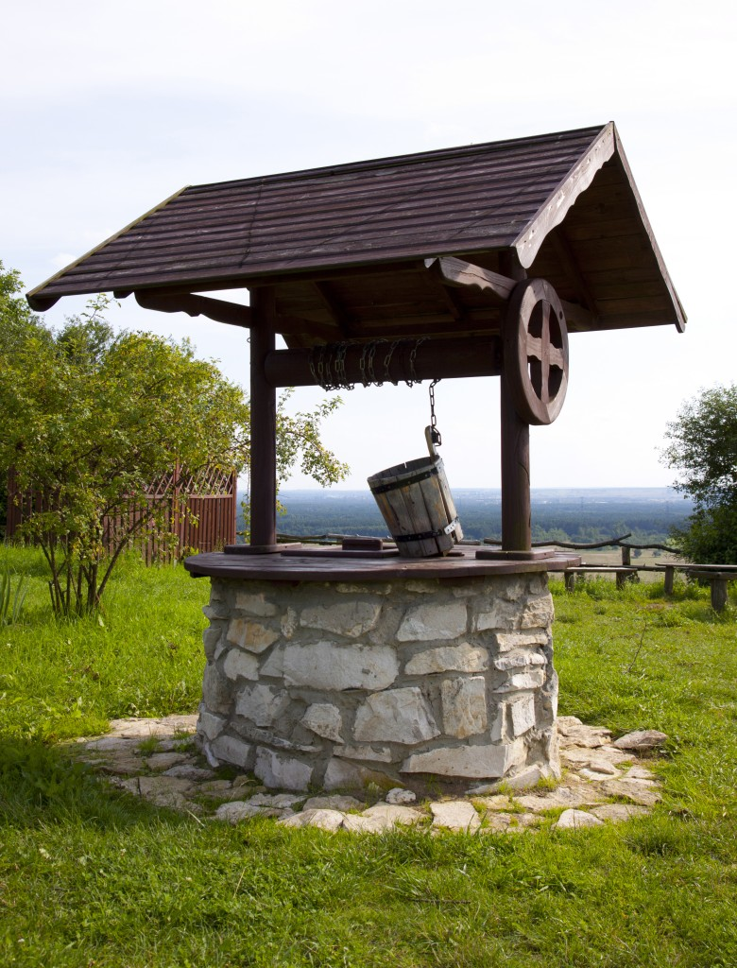
কূয়া

Slide 13
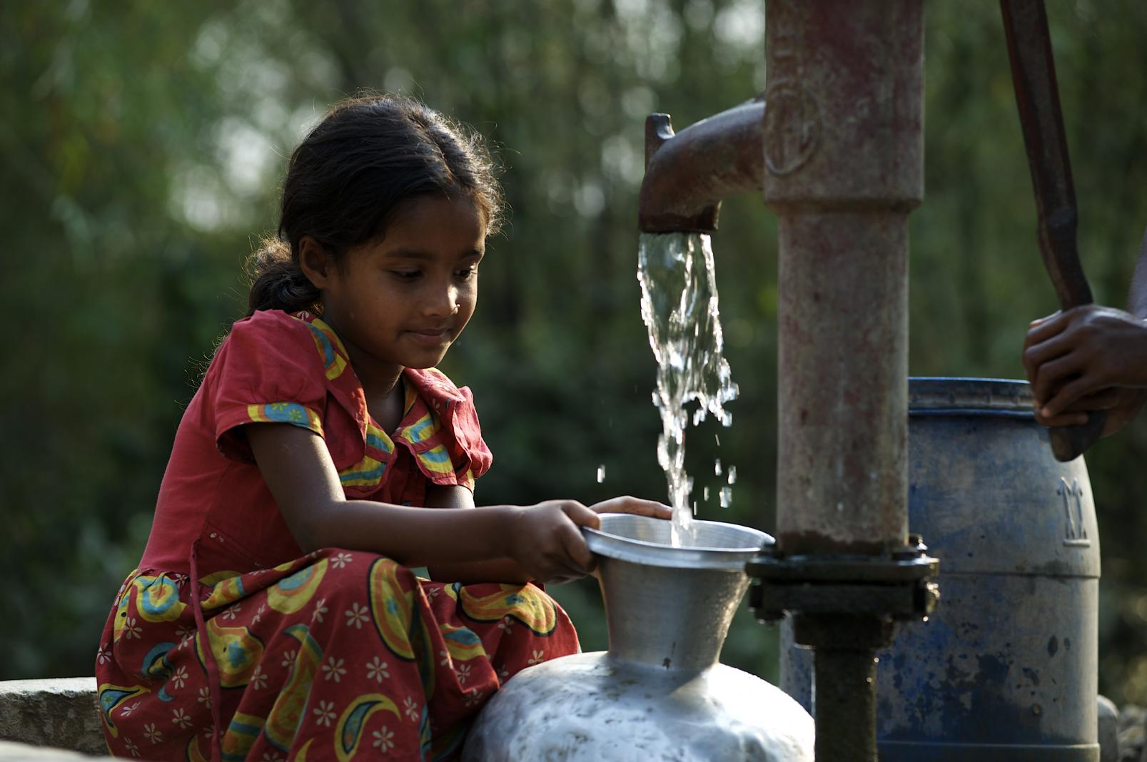
নলকূপ

Slide 14
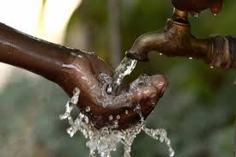
পানির কল

Slide 15
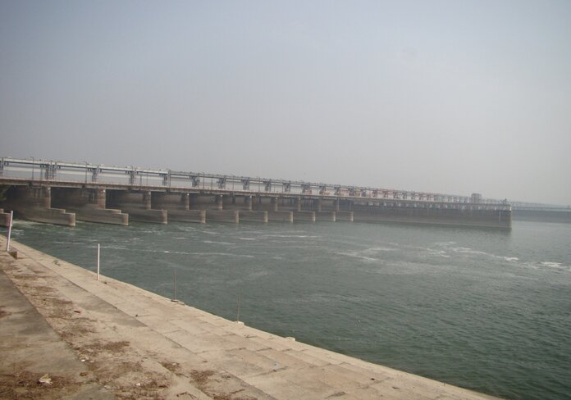
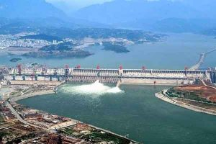
পানির বাঁধ

Slide 16
পানি
বৃষ্টি
নদীনালা
খালবিল
হ্রদ
সমুদ্র
ঝরনা
পানির প্রাকৃতিক উৎস

Slide 17
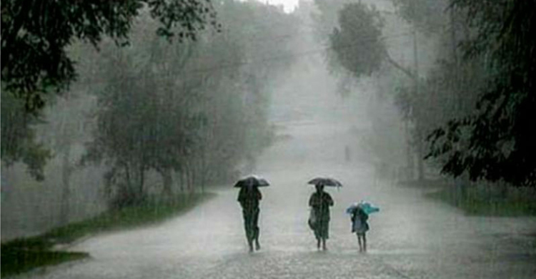
বৃষ্টি

Slide 18
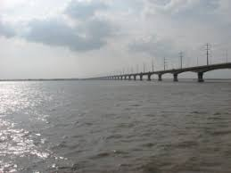
নদী

Slide 19
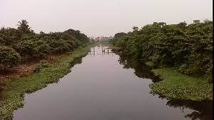
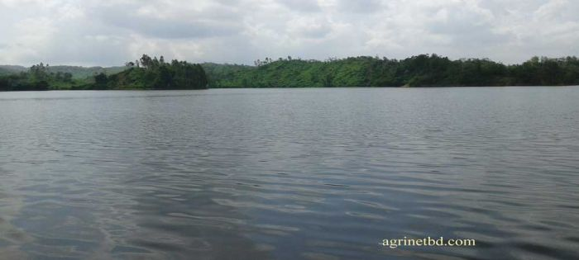
খাল-বিল

Slide 20
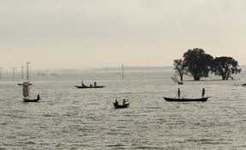
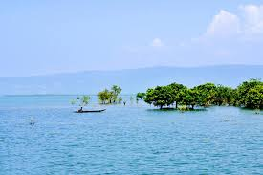
হ্রদ

Slide 21
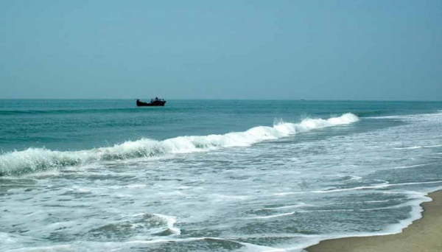
সমুদ্র

Slide 22
ঝরনা

Slide 23
পাঠ্য বইয়ের সাথে সংযোগঃ
তোমাদের পাঠ্য বইয়ের ২২ ও২৩ পৃষ্ঠা বের কর এবং নিরবে পড়ে দলে আলোচনা কর।

Slide 24
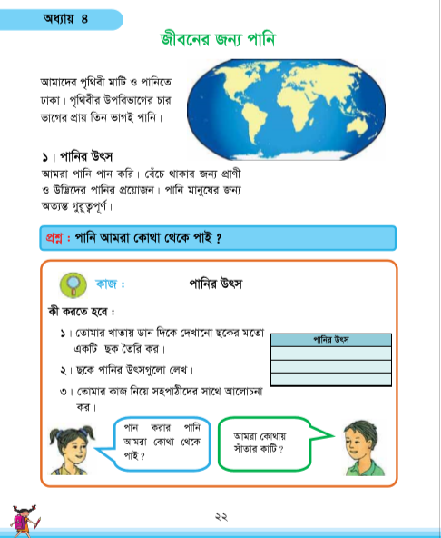
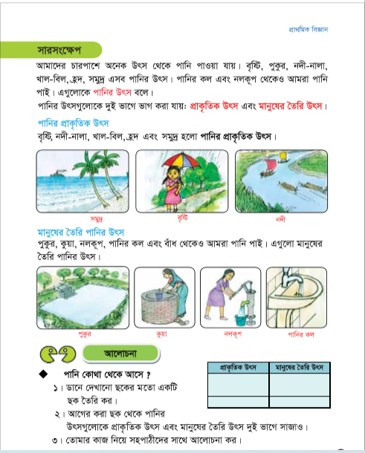

Slide 25
দলগত কাজ
শাপলা দলঃপানির উৎসকে কয় ভাগে ভাগ করা যায় এবং কী কী?
জবা দলঃআমাদের পৃথিবী কি দিয়ে ঢাকা?পৃথিবীর মোট কত ভাগ পানি?
গন্ধরাজ দলঃপানির মানব সৃষ্ট ৩টি উৎসের নাম লিখ।

Slide 26
জোড়ায় কাজ
১।শূন্যস্থান পূরণ করঃ
ক) পৃথিবীর উপরিভাগের------ভাগের------ভাগই পানি।
খ) পানির উৎসকে----------ভাগে ভাগ করা যায়।
গ) বেচে থাকার জন্য প্রাণি ও উদ্ভিদের-------প্রয়োজন।
ঘ) আমাদের চারপাশের অনেক -----হতে আমরা পানি পাই।
ঙ) পানি মানুষের জন্য --------গুরুত্বপূর্ণ।

Slide 27
মূল্যায়ন
সংক্ষেপে উত্তর দাওঃ
১। পানির উৎস কত প্রকার?পানির ৫টি প্রাকৃতিক উৎসের নাম লিখ।

Slide 28
বাড়ির কাজ
১। তোমরা বাড়িতে কোন কোন উৎসের পানি ব্যবহার কর ?৩টি বাক্যে লিখে আনবে।

Slide 29
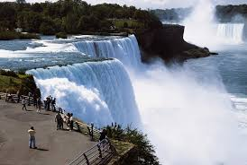
ধন্যবাদ
সবাইকে

